Slide 1
《建筑工程安全管理》
主体工程安全技术交底
博富特咨询
全面
专业
实用

Slide 2
关于博富特
博富特培训已拥有专业且强大的培训师团队-旗下培训师都拥有丰富的国际大公司生产一线及管理岗位工作经验，接受过系统的培训师培训、训练及能力评估，能够开发并讲授从高层管理到基层安全技术、技能培训等一系列课程。
我们致力于为客户提供高品质且实用性强的培训服务，为企业提供有效且针对性强的定制性培训服务，满足不同行业、不同人群的培训需求。
博富特认为：一个好的培训课程起始于一个好的设计,课程设计注重培训目的、培训对象、逻辑关系、各章节具体产出和培训方法应用等关键问题。

Slide 3
主体工程安全技术交底的内容
一
钢筋工程
二
模板工程
三
混凝土工程
四
砌砖工程

Slide 4
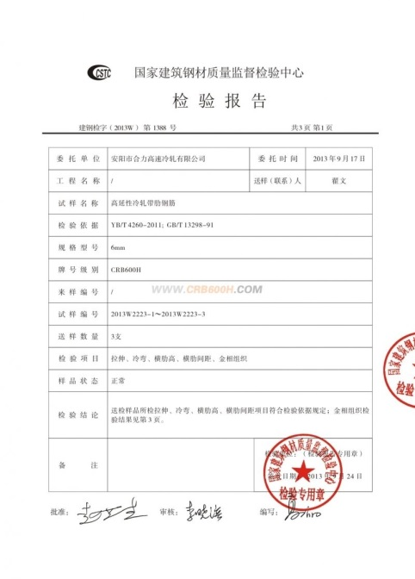
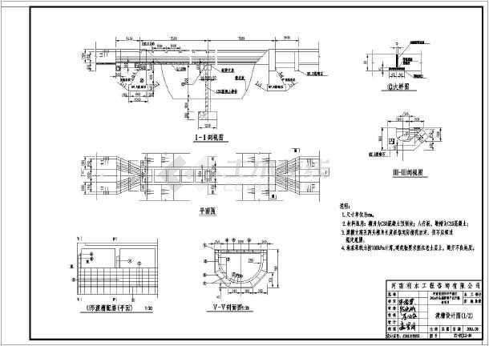
主体工程安全技术交底的内容
钢筋工程技术交底的内容
一、技术方面：
1、钢筋必须有质量保证书，经检验合格后方可使用。
2、钢筋加工前，要先熟悉图纸，加工前型号、尺寸、规格必须符合设计要求。

Slide 5
主体工程安全技术交底的内容
钢筋工程技术交底的内容
3、钢筋的表面清洁，无损伤，无油渍，无锈蚀。
4、钢筋工程要按要求施工，偏差项目不得超过规范中的实测值。
5、柱、梁保护层为35MM，板为10MM。
6、钢筋的搭接长度要符合设计要求。
7、钢筋绑扎要牢固，绑扎完毕后，经过验收部门验收合格后，方可进行下道工序的施工。

Slide 6
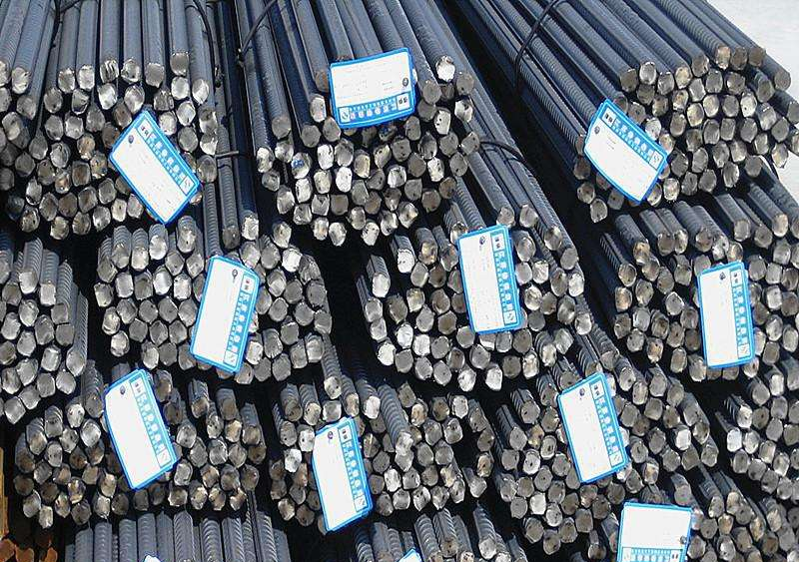
主体工程安全技术交底的内容
钢筋工程技术交底的内容
二、安全方面：
1、钢筋制作场地要平整，工作面稳固，照明灯具必须加网罩。
2、拉直钢筋卡头要卡牢，地锚要结实牢固，拉筋沿线3M区域内禁止行人。
3、多人合运钢筋，动作要一致，人工上下传递不得在同一垂直线上。
4、钢筋堆放高度要分散牢固，防止倾倒和塌落。
5、绑扎立柱、墙体钢筋，不得站在钢筋骨架上或攀登骨架上下。

Slide 7
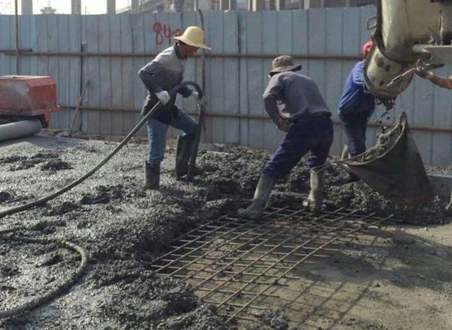
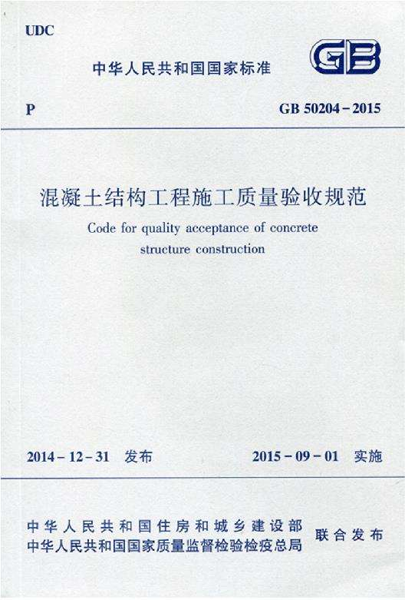
主体工程安全技术交底的内容
混凝土工程技术交底的内容
一、技术方面：
1、混凝土工程严格执行国家标准，混凝土结构工程施工和验收规范。
2、柱、梁、楼梯均用混凝土强度必须按照设计要求。
3、混凝土浇筑及间歇的全部时间，不应超过混凝土的初凝时间，同一施工段混凝土应连续浇筑，不允许留施工缝。
4、混凝土的振捣要密实，严禁漏振重振，板混凝土要随打随抹，表面要找平。

Slide 8
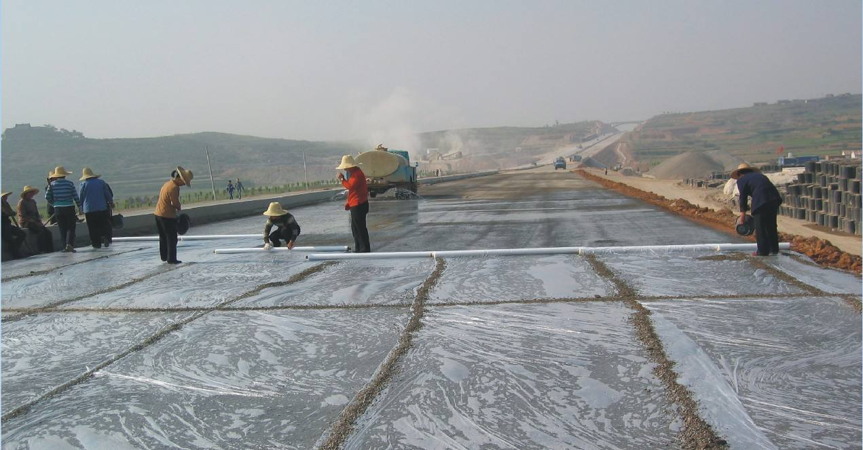
主体工程安全技术交底的内容
混凝土工程技术交底的内容
5、严格遵守混凝土的施工配料及搅拌时间。
6、应在浇筑完毕后的14天内对混凝土加以覆盖，并保湿养护。
7、混凝土强度达到设计强度的70%前，不得在其上踩踏或安装模板及支架。
8、允许偏差：轴线位置8MM，标高±10MM。

Slide 9
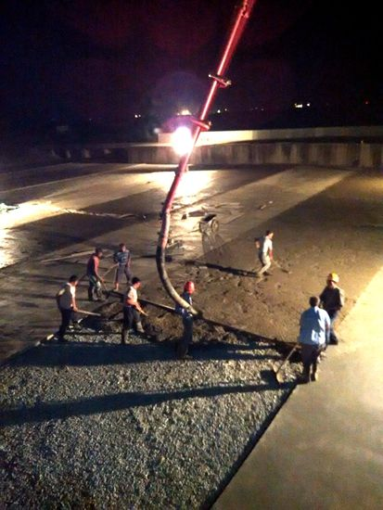
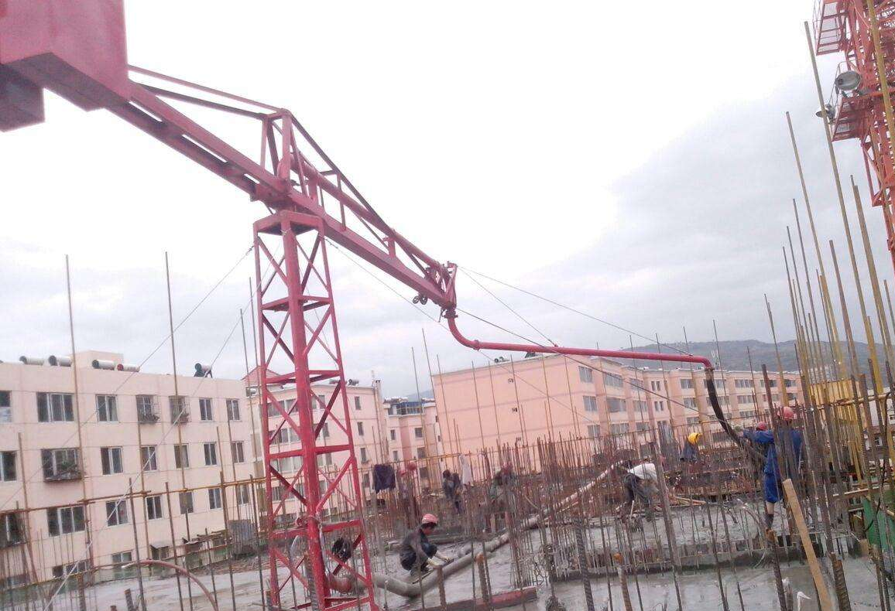
主体工程安全技术交底的内容
混凝土工程技术交底的内容
二、安全方面：
1、在进行混凝土施工前，应仔细检查脚手架，工作面是否牢固，各器具是否可靠，确认正常后方可进行作业。
2、运料器转向料斗投料时，应有挡转设施，不得用力过大或撒把。
3、吊运混凝土时，塔吊回转半径内不得行人。
4、夜间施工时应有足够的照明及防护措施。

Slide 10
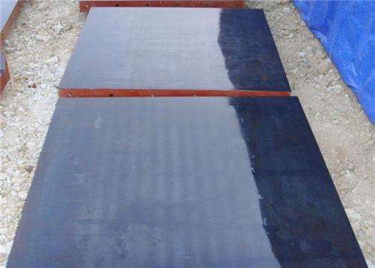
主体工程安全技术交底的内容
模板工程技术交底的内容
一．技术方面
1．模板及其支架应具有足够的承载能力，刚度和稳定性能可靠地承受浇注砼的重量，侧压力以及施工荷载。
2．在清刷模板隔离剂时，不准玷污钢筋和砖接槎处。

Slide 11
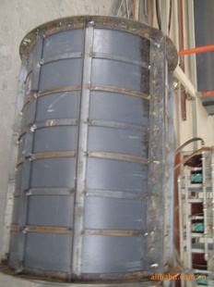
主体工程安全技术交底的内容
模板工程技术交底的内容
3．模板的接缝不应漏浆，在浇筑前，木模板应浇水湿润，但模板内不应有积水。
4、浇筑混凝土前，模板内的杂物应清理干净。
5、底模及其支架拆除时，混凝土强度应符合设计要求，侧模拆除时的混凝土强度应保证其表面及棱角不受损伤。
6、模板拆除时，不应对楼层形成冲击荷载，拆除的模板和支架宜分类堆放并及时清运。

Slide 12
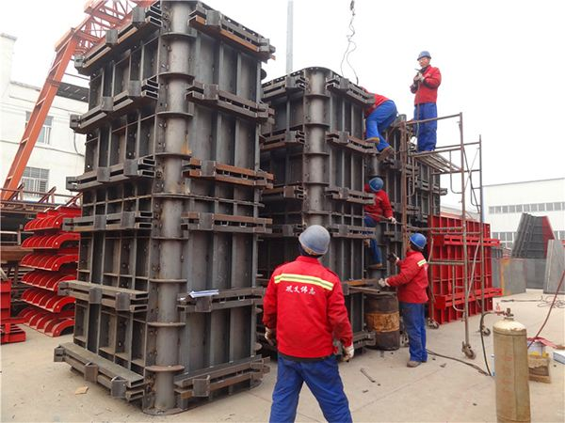
主体工程安全技术交底的内容
模板工程技术交底的内容
二、安全方面：
1、进入施工现场必须戴安全帽，遵守安全技术操作规程。
2、模板支撑不得使用腐朽、扭裂、劈裂的材料。
3、支撑应按工序进行，模板未固定前，不得进行下道工序。
4、支撑梁模应设临时作业面，不得站在柱模上操作和在梁底模上行走。
5、拆除模板应经施工技术人员同意，操作时，应按工序分段进行，严禁猛撬、硬砸，大面积撬落或拉倒。

Slide 13
主体工程安全技术交底的内容
砌砖工程技术交底的内容
1．砌筑前，砖应提前1—3d浇水湿润。
2．砌砖采用“三，一”砌砖法,正确立皮数杆。
3．再墙上留临时施工洞口，其侧边离交接处墙不应小于500mm，洞口净宽不应超过1m。
4．墙体与构造柱相接处应砌成马牙搓，马牙搓应先退后进，二皮一级。
5．砌体的水平灰缝的沙浆饱和度不得小于80%，紧尚灰缝不得出现透明缝，暗缝和假缝。
6．砌体的转角处和交接处应同时砌筑，当不能同时砌筑时应按规定留搓，接搓，对不能同时砌筑必须留临时间断处切成斜搓，斜搓水平投影长度不应小于高度的3分之3。
7．当不能留斜搓时，除转角处，也可以留直搓，但必须做成凸搓，留直搓处应加设拉结筋，拉结筋数量为每130mm墙厚放置圆钢6拉结筋，间距沿墙高不应超过500mm。

Slide 14
主体工程安全技术交底的内容
砌砖工程技术交底的内容
8.下列情况不设脚手架眼
1）130mm厚墙
2）过梁上与过梁成60度角的三角形范围内及过梁净度3分之1的高度范围内。
3）宽度小于1m的窗间墙。
4）砌体门窗洞口上两侧300mm和转角处450mm范围内。
9．砖砌体的灰缝应横平数直，厚度均匀，水平灰缝厚度直为10mm，但不应小于8mm，也不大于13mm。

Slide 15
感谢聆听
资源整合，产品服务
↓↓↓
公司官网 | http://www.bofety.com/
如需进一步沟通
↓↓↓
联系我们 | 15250014332 / 0512-68637852
扫码关注我们
获取第一手安全资讯
微信公众号
抖音

